Slide 1



Healthiness of data
Wojciech Adamek, Dominika Maślanka, Jakub Walecki, Jacek Zalewski

Slide 2
Plan prezentacji
Cel i zastosowanie projektu
Technologie
(opisać działanie czy nie)?
Opis funkcjonalności
Aggregates & histogram
Coverage
Decomposition
Outliers
Cluster correlation

Slide 3
Cel i zastosowanie projektu

Slide 4
Technologie
Tutaj dać loga technologii

Slide 5
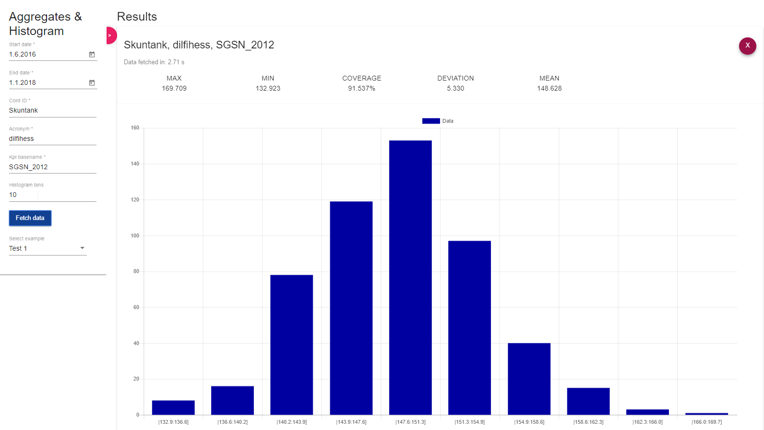
Aggregates & histogram

Slide 6
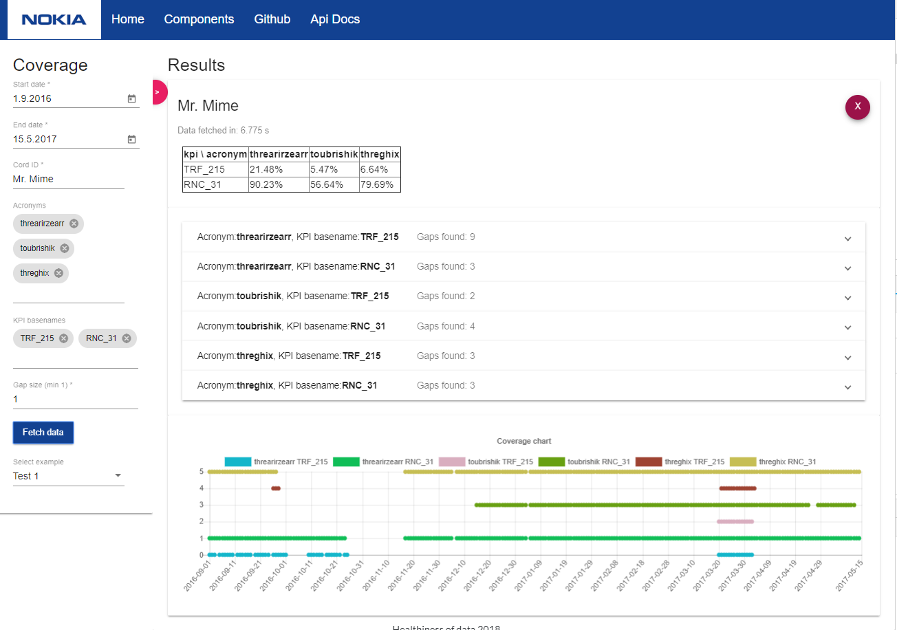
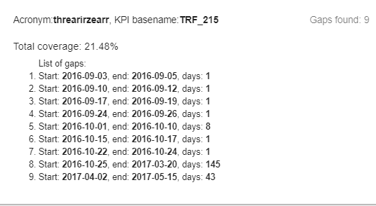
Coverage

Slide 7
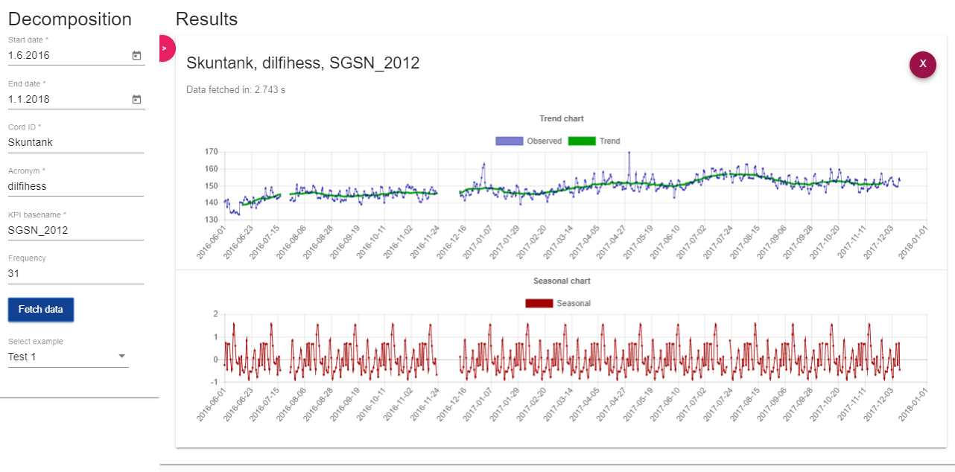
Decomposition

Slide 8
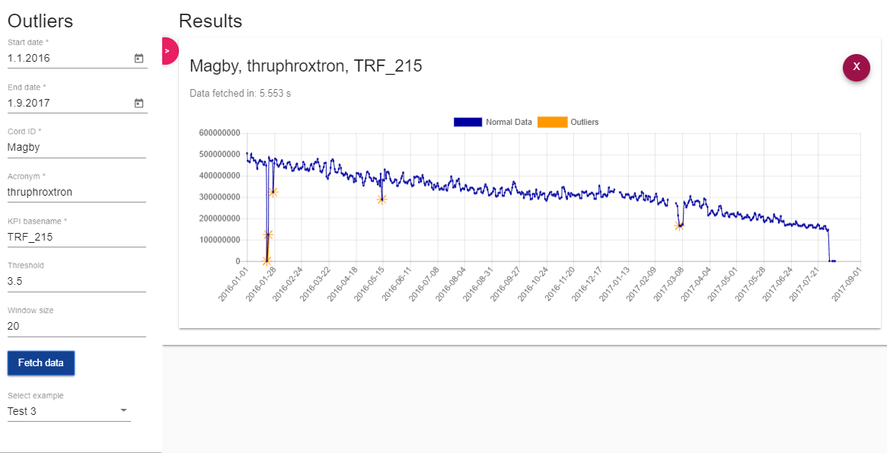
Outliers

Slide 9
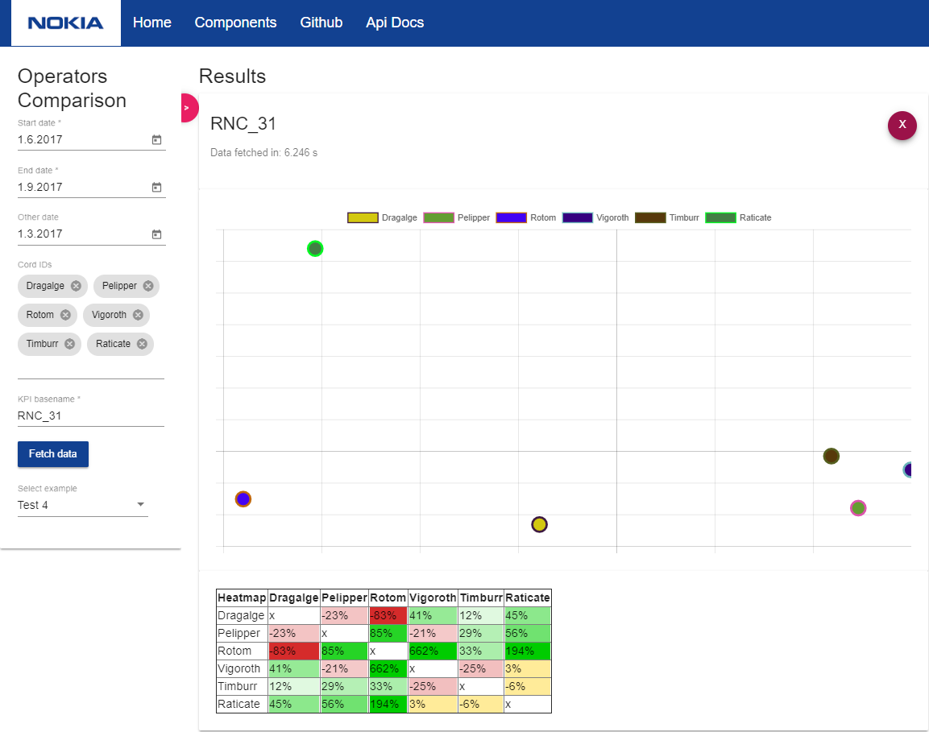
Cluster correlation

Slide 10
Dziękujemy za uwagę!

